Slide 1
角色察覺
對於維基知識分享
與動機的影響
布丁布丁吃布丁 2016/6/3

Slide 2
大綱 / Outline
論文介紹
英文解說
關鍵字與研究啟發

Slide 3
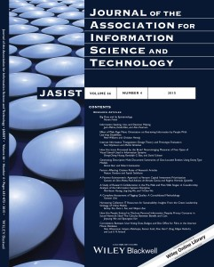
書目 / Bibiography
Arazy, O., Gellatly, I., Brainin, E., & Nov, O. (2015). Motivation to share knowledge using wiki technology and the moderating effect of role perceptions. Journal of the Association for Information Science and Technology, 1-17. doi:10.1002/asi.23579

Slide 4

對話式知識管理 /
Conversational Knowledge Management (CKM)
CKM是使用社群媒體工具， 透過多方交談來創造與分享知識
挑戰專家模型
突破專家的瓶頸
基於眾多貢獻者的現場專家知識(localized expertize)
仰賴貢獻者提供的情境與維護知識庫
缺點：
知識是零散的、不正確的，讀者需要一再重組新添增的知識
對話間帶有大量冗餘資訊 (新手都不看精華區)
難以激勵貢獻者，因為知識既不是工作也沒獎勵

Slide 5
維基式的知識管理
協作式生產工具 (collaborative authoring tool)
內容導向 (相較於論壇的時間導向)
使用者可以覆寫早期內容
版本控制：隨時可以恢復到早期版本
成為第二代CKM
整合單一知識流程、減少冗餘資訊
改善論壇的兩個缺點：不完整與不正確、資訊冗餘
缺點：
編輯維基頁面是一項複雜的工作
容易覆寫的功能可能帶來錯誤的資訊
分享知識的好處難以彰顯：作者不明顯
難以評估貢獻知識的程度、難以用聲望來激勵作者

Slide 6
研究變項：動機
控制性動機
Controlled Motivation
自發性動機
Autonomous Motivation
當個人行為被視為對外部環境的表現
例如
受到監督者的明顯干涉與期待
一時的獎勵 (salient reward contingencies)
行為表現是取決於個人意識的結果
例如人們覺得他們的行為是自我決定的

Slide 7
研究變項：角色感知論
Role-perceptions Theory
假設個人的知識分享行為跟他們所認知的角色有關
內角色 In-Role
外角色 Extra-Role
知識分享被視為是一種「必要」的工作行為
(自己的角色是由組織決定的，通常是強制、必要)
當知識分享是被期待的時候，內角色行為的人會參與
知識分享是自由決定參與的行為
(自己的角色由自己決定，非強制、非必要)
當知識分享是非必須時，有些人會參與、有些人不會參與

Slide 8
研究架構圖
控制性動機
Controlled Motivation
感知角色定義
Perceived Role Defintion
H1+
知識分享
Knowledge Sharing
H2-
自發性動機
Autonomous Motivation
H1: 控制性動機↔知識分享
內角色 → 關係較強
外角色 → 關係較弱
H2: 自發性動機↔知識分享
外角色 → 關係最強
內角色 → 關係最弱

Slide 9
研究方法：問卷調查
研究場域：維基式的百科全書
大型、跨國公司：超過35萬員工，發展軟硬體與提供服務
2008年開始作為內部知識保存與員工跨國合作的場域
每月大約有1300次編輯、33萬次查閱
網路問卷調查
與維基管理中心合作，調整問卷敘述以符合組織情境
貼在首頁佈告欄
最後回收974份問卷結果

Slide 10
問卷設計 (1/2)
自發性動機 [1-5] | Auto1 我是為了工作需要或用到而在Wiki中新增內容。 Auto2 當我發現Wiki的資料難以用在工作上時，我會去修改或釐清Wiki的資料。 Auto3 因為我想對社群有所幫助，所以我貢獻資料到Wiki上。 Auto4 我貢獻資料是因為我相信Wiki將會成為其他成員用來校正、參考或是更新資訊的來源。
控制性動機 [1-5] | Cont1 我貢獻資料到Wiki是因為它給我額外的獎賞 Cont2 我貢獻資料到Wiki是因為它增加我工作升遷的機會 Cont3 我貢獻資料到Wiki是因為它給我機會去獲得一個可被看到的資格或技能 Cont4 我貢獻資料給Wiki是因為它給我聲望
感知角色定義[0-1] | PRD1 貢獻資料到Wiki是我工作中的重要部分 [是/否]

Slide 11
問卷設計 (2/2)
知識分享 [0; >1; 1-3; 4-7; >8 hrs] | KS1 請問您每週在Wiki貢獻資料(CONTRIBUTING CONTENT)的時間有多少？ KS2 請問您每週在Wiki評分(RATING)的時間有多少？ KS3 請問您每週在Wiki給予標籤(TAGGING)的時間有多少？
[基準線] 知識消化 [0; >1; 1-3; 4-7; >8 hrs] | 請問您每週在Wiki閱讀內容(READING CONTENT)的時間有多少？
[控制因素] 管理者? [0-1] | Mng1 您是管理職嗎？
[控制因素] 易用性 [1-5] | EoU1 你覺得Wiki整體來說容易使用嗎？

Slide 12
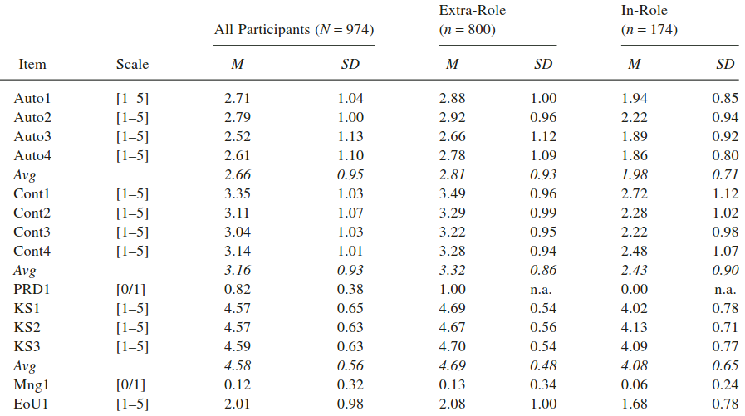
研究結果：敘述性統計
外角色動機 > 內角色動機

Slide 13
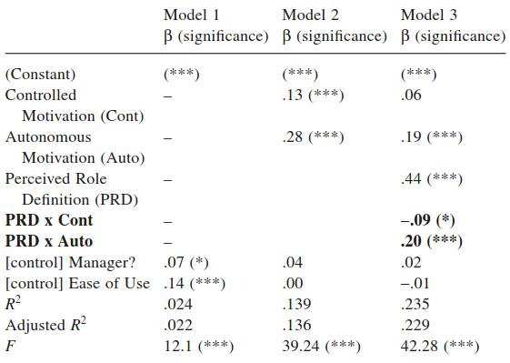
研究結果：假設檢定
本研究使用回歸分析來驗證假設

Slide 14
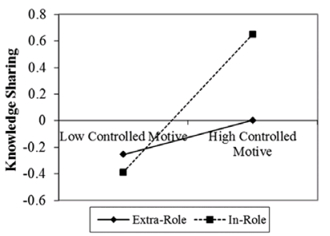
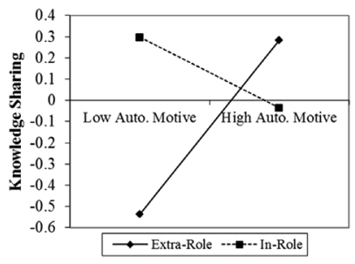
研究結果：對知識分享行為的影響
H1 控制性動機↔知識分享
H2 自發性動機↔知識分享
內角色→關係強 / 外角色→關係弱
支持假說
外角色→關係強 / 內角色→關係弱
支持假說

Slide 15
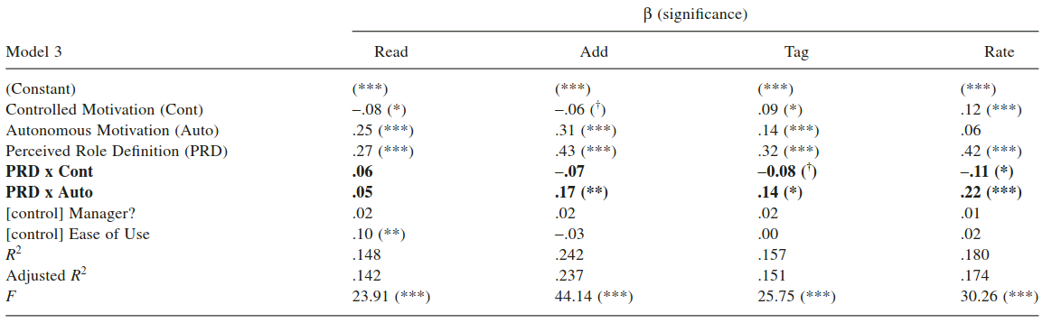
研究結果：知識分享細節分析
控制性動機與大多行為相關不明顯
自發性動機與大多行為都有顯著相關

Slide 16
結論
過去在使用IT的KM研究上，忽略了角色感知對於知識分享的重要性
本研究建立了感知角色定義對於兩種動機與知識分享的影響
未來研究
探討其他未確認的變項與關聯
資訊科技如何協助組織使用個人知識

Slide 17
英文句型分析
As previously mentioned, sharing, like helping coworkers or participating in team meetings, falls into a class of day-today behaviors that often are not formally included in technical position descriptions, yet are necessary for effective task performance (Gagné, 2009).

Slide 18
英文句型分析
As previously mentioned, sharing, like helping coworkers or participating in team meetings, falls into a class of day-today behaviors [that often are not formally included in technical position descriptions, yet (但是) are necessary for effective task performance] (Gagné, 2009).

Slide 19
關鍵字 → NEXT READING
知識分享架構 3Cs
(Solis, 2011)
社會科技階梯
(Li, Bernoff, Fiorentino, & Glass, 2007)
Consumption: 閱讀其他人發佈的文章。這是知識再用的必備條件，也是更多主動參與第一步
Creation: 創建新知識
Curation: 評論, 回應, 評分, 分類
合作策展任務
(co-curation tasks)
讓社群組織瞭解已知的任務
Collecting 蒐集: 藉由標籤來組織內容
Critiquing: 評論其他人的貢獻

Slide 20
研究啟發
知識共讀→第三代CKM?
用知識管理角度來看KALS
1st CKM: Forum 2nd CKM: Wiki 3nd CKM: (KALS?)
KALS算是一種知識管理嗎？
比較優缺點
我要用知識管理的角度來看它嗎？
社會現象 > 學習成效
研究變項與關聯的探討 → 套用到KALS上
動機：自發性vs控制性
自發性→更多分享行為
檢視知識分享架構是否在KALS上發生
將知識管理工具套用在KALS上
研究方法改進：問卷 → 系統記錄+問卷

Slide 21
報告完畢

